Slide 1
Lage national
05. Mai 2021

Slide 2
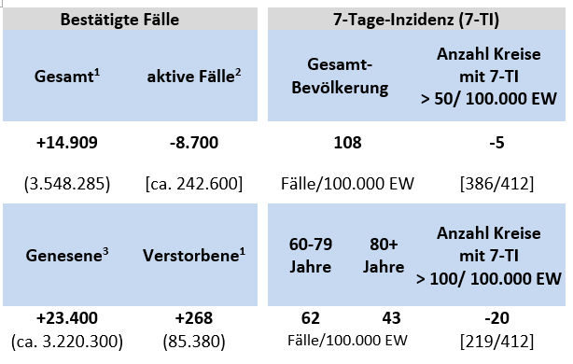
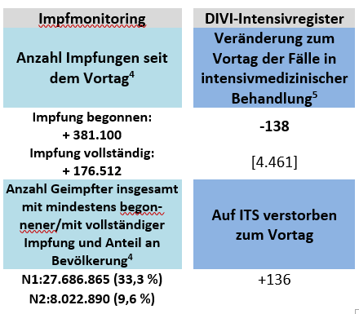
Überblick Kennzahlen
Impfmonitoring/DIVI datenstand 11.05.21

Slide 3
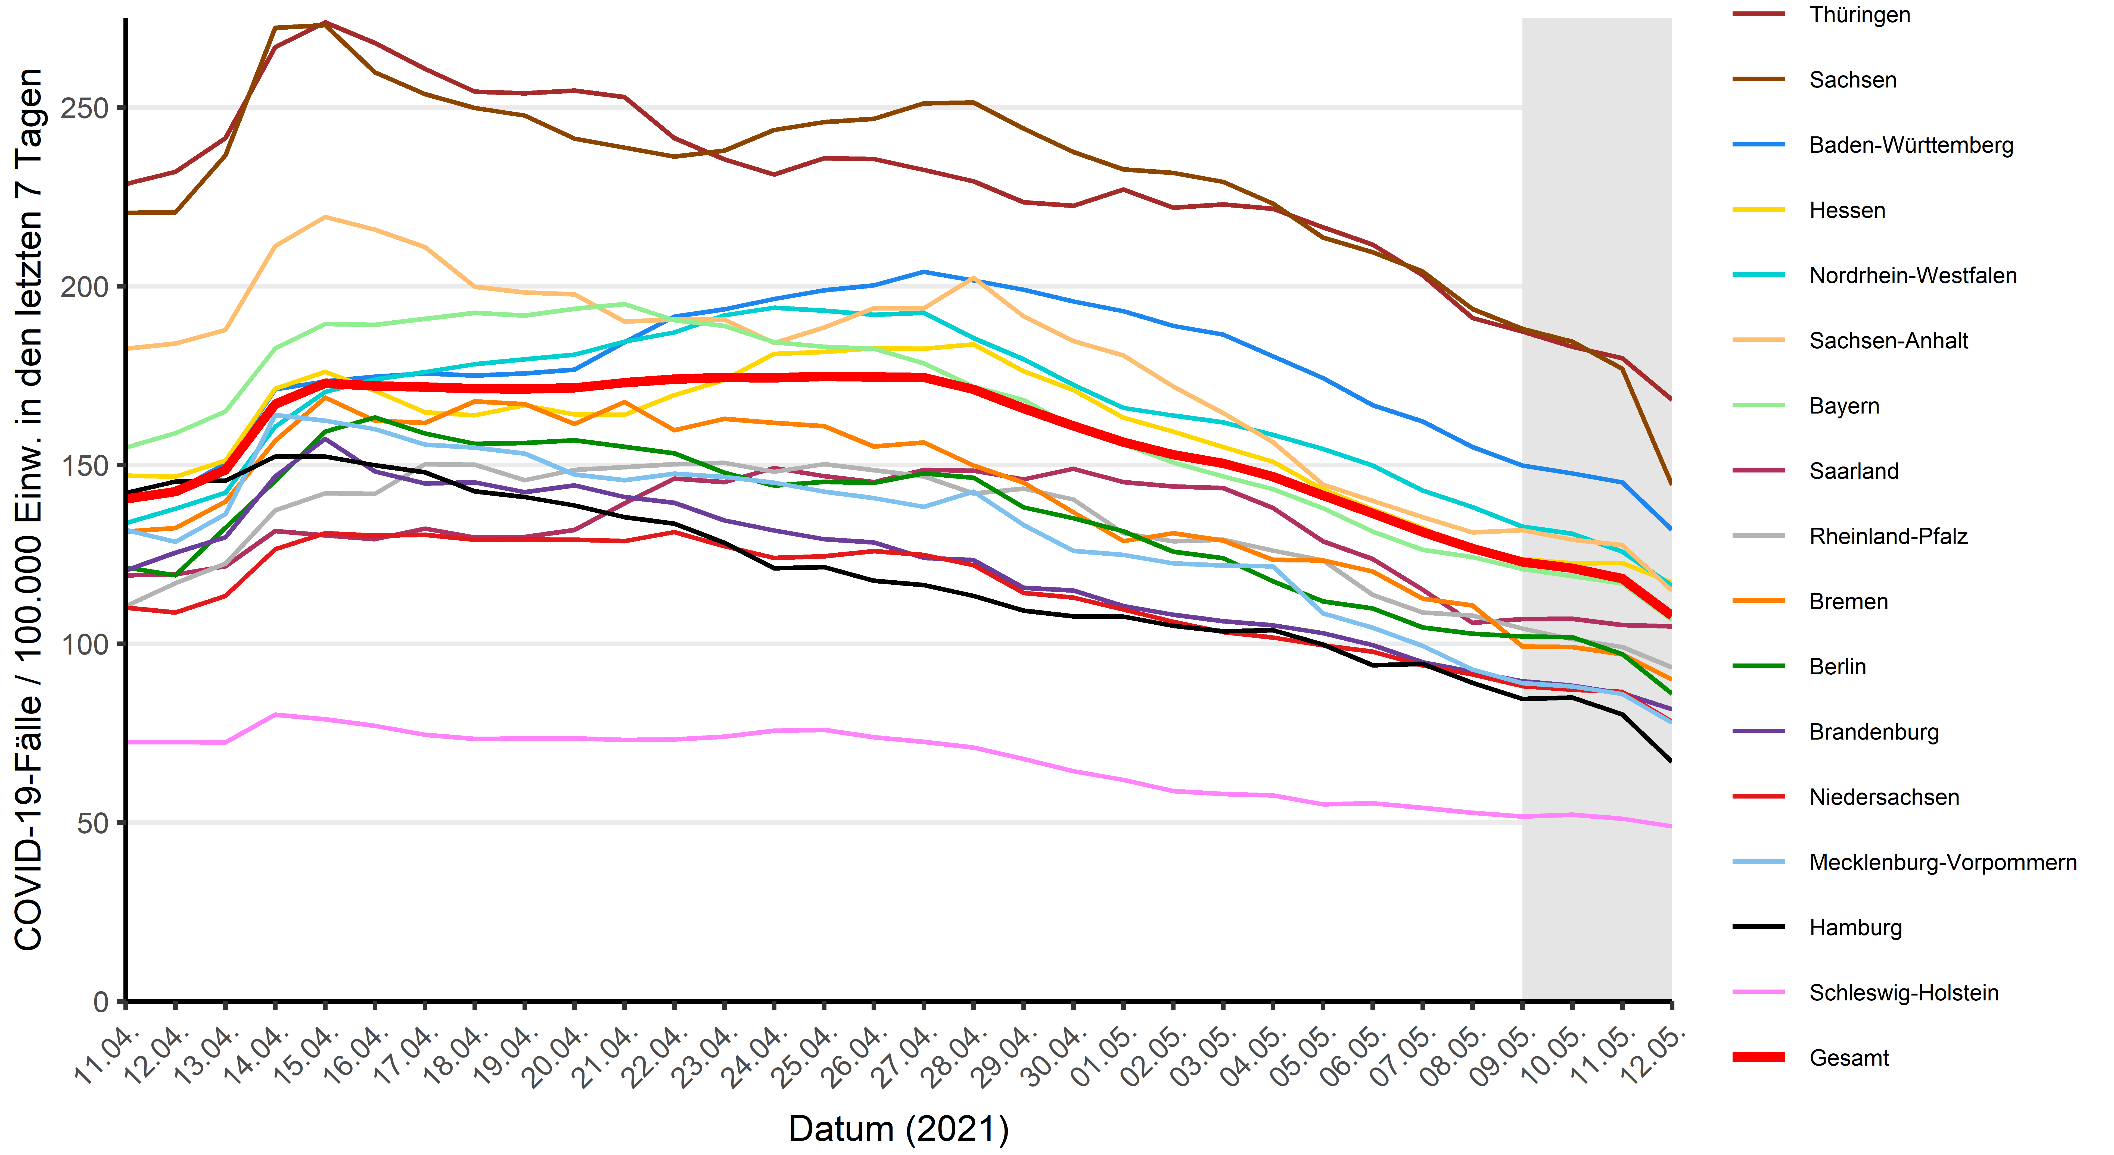
Verlauf der 7-Tage-Inzidenz der Bundesländer

Slide 4
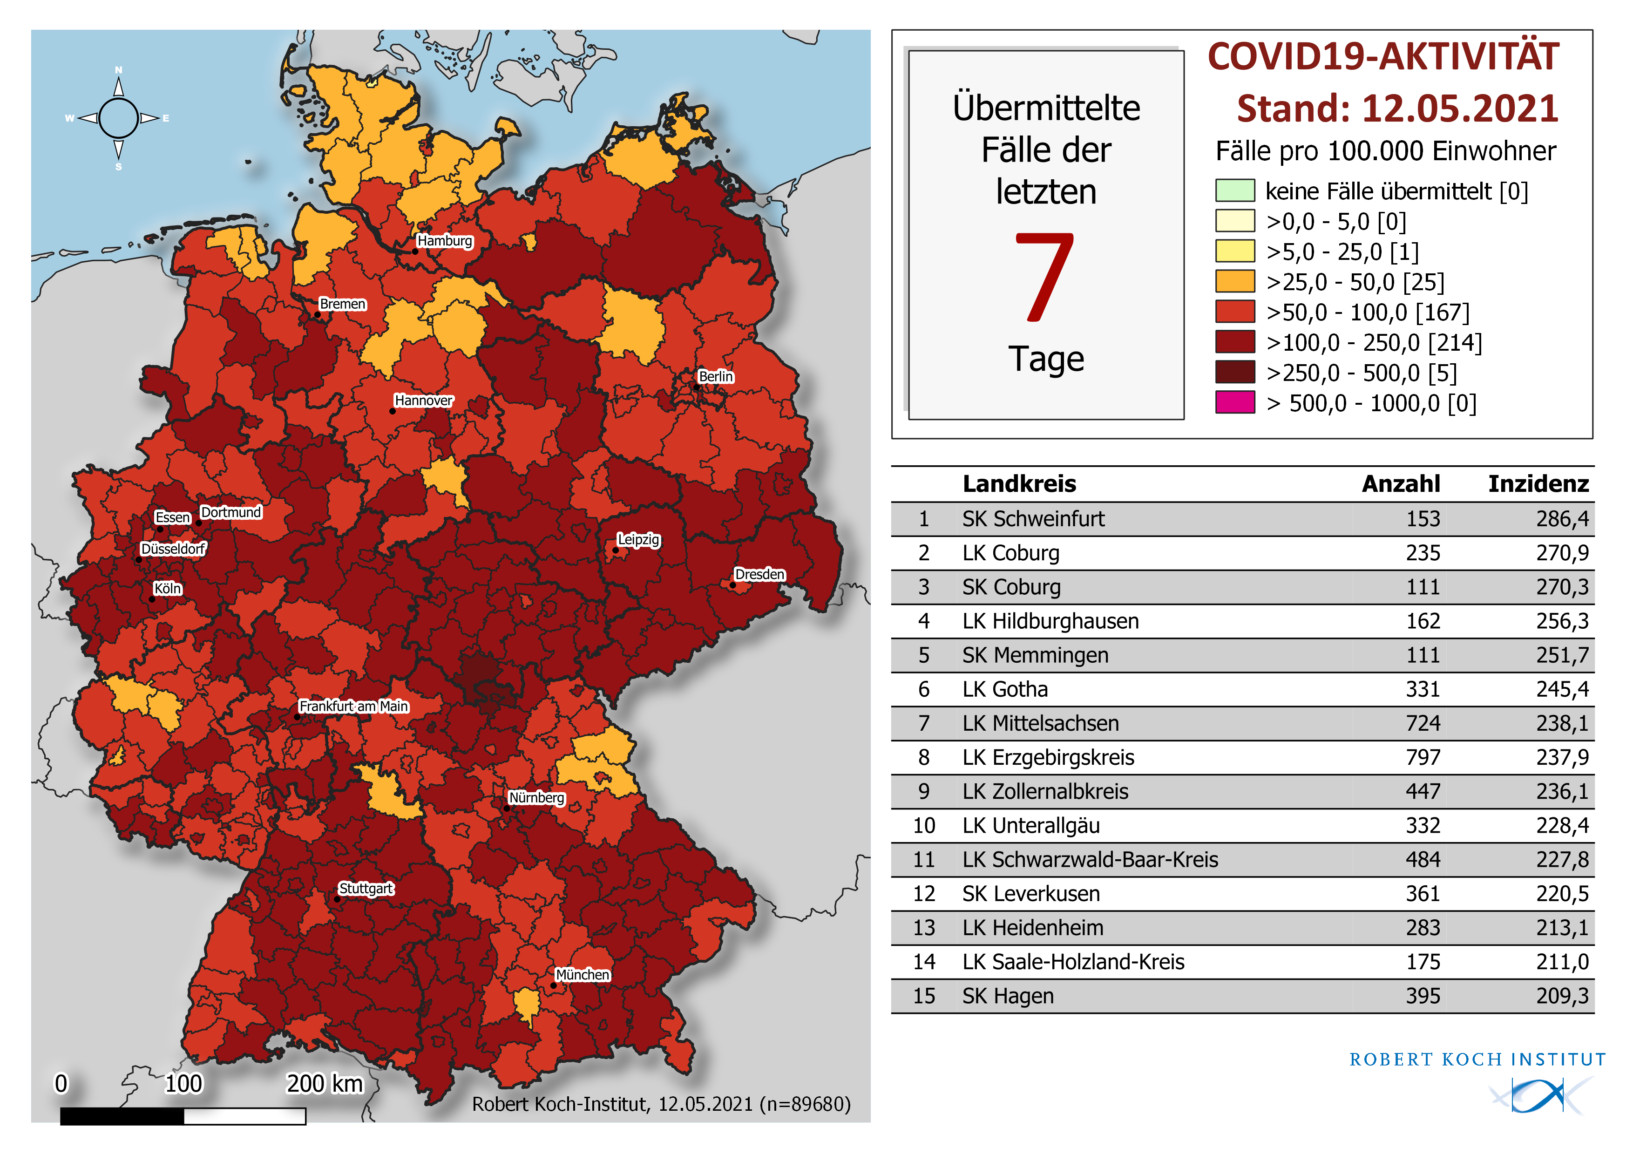
Geografische Verteilung 7-Tage-Inzidenz nach Landkreis, N=89.680 (COVID-19)

Slide 5
7-Tage-Inzidenz der COVID-19-Fälle nach Altersgruppe und Meldewoche (Stand 11.05.2021)

Slide 6
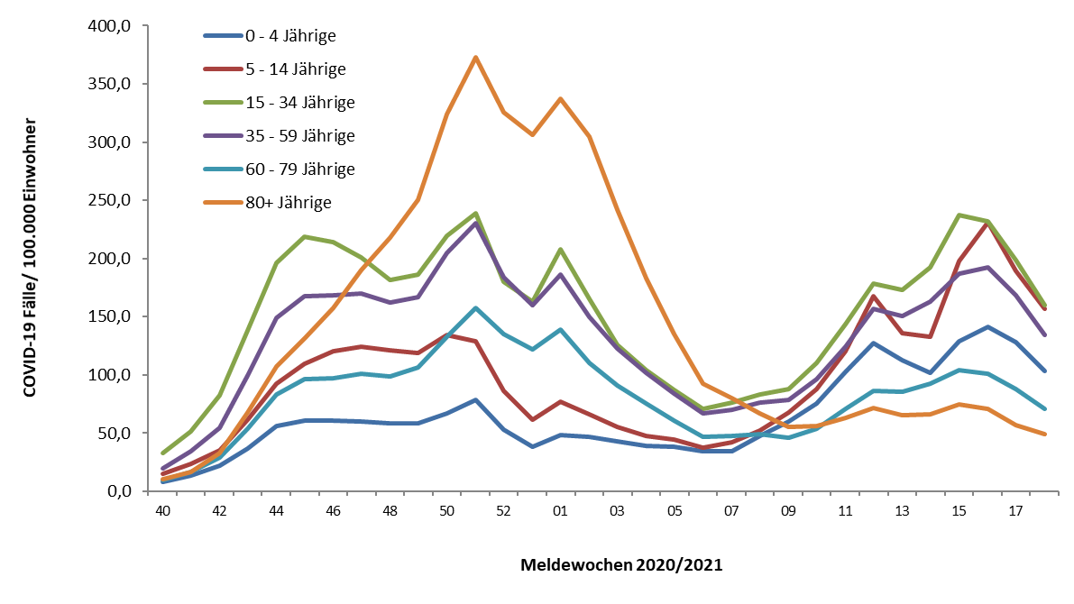
COVID-19-Fälle/100.000 Einwohner nach Altersgruppe und Meldewoche (Stand 11.05.2021)

Slide 7
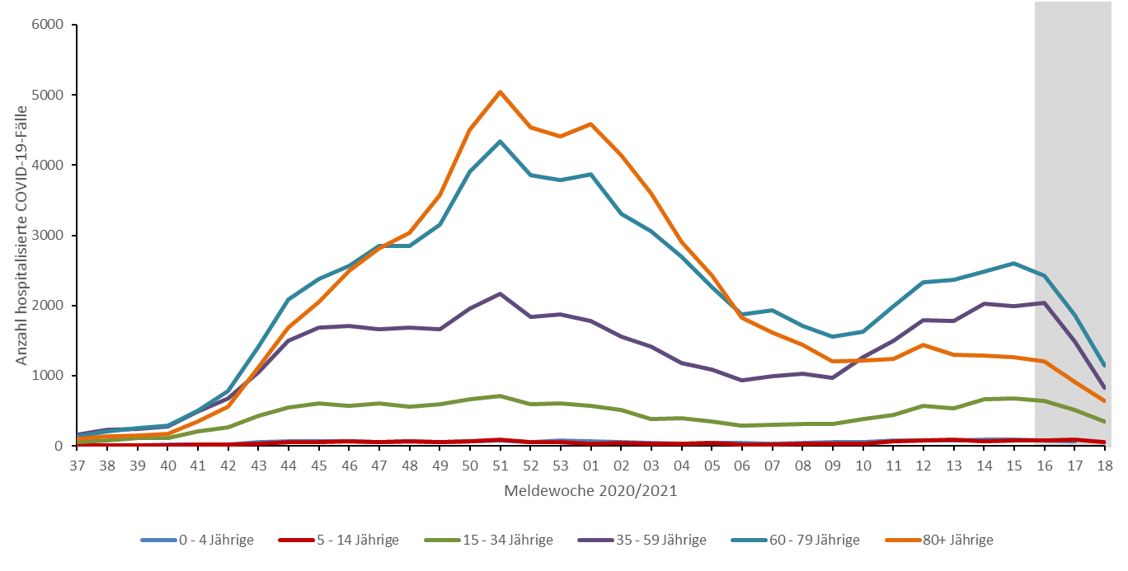
Hospitalisierte COVID-19-Fälle nach Altersgruppen (Stand 11.05.2021)

Slide 8
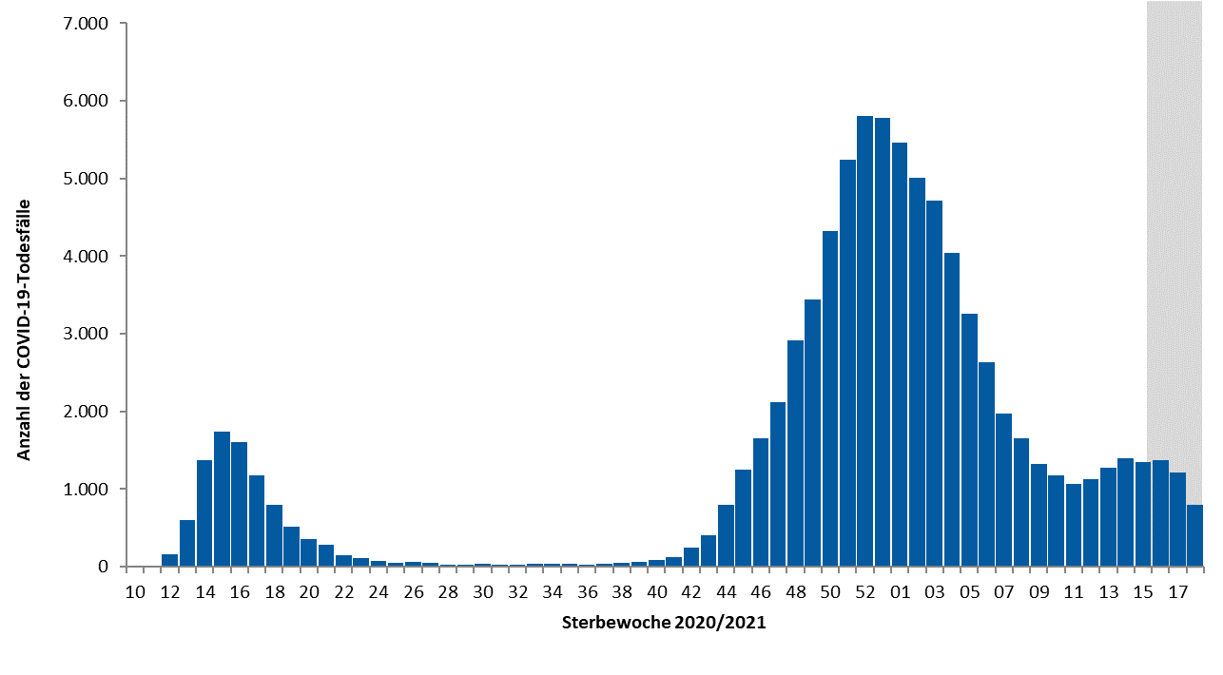
Anzahl COVID-19-Todesfälle nach Sterbewoche (Stand 11.05.2021)

